Slide 1
Особенности оценки метапредметных и личностных результатов учащихся

Slide 2
Требование ФГОС
Оценка результатов освоения общеобразовательных программ является необходимым условием реализации системы требований государственных образовательных стандартов.

Slide 3
Образовательные результаты
Личностные
Предметные
Метапредметные

Slide 6
Особенности оценивания личностных результатов образования
Оценка личностных результатов представляет собой оценку достижений обучающихся в ходе их личностного развития.
Формирование личностных результатов обеспечивается в ходе реализации всех компонентов образовательного процесса, включая внеурочную деятельность, реализуемую семьёй и школой.

Slide 7
Зачем нужно оценивать личностное развитие?
Проведение внешней оценки личностных результатов будет использоваться для оценки эффективности деятельности:
- конкретного педагога,
- образовательного учреждения,
системы образования.
Оценивание личностных результатов ориентировано на духовно-нравственное развитие и воспитание обучающихся.
Поэтому измерение в этой области позволит ОУ поднять их эффективность.
В современных условиях информатизации уменьшается значение для жизни человека приобретения знаний «впрок». Более успешными оказываются люди, имеющие не больше знаний, а большую личностную зрелость: способность ставить адекватные цели, находить ресурсы, выбирать оптимальные способы поведения, успешно взаимодействовать с другими, мотивировать себя и партнера и т.д. Поэтому отслеживание личностных результатов развития становится все более актуальным именно в наше время.

Slide 8
Объект оценки личностных результатов
1
сформированность основ гражданской идентичности личности
2
готовность к самообразованию на основе учебно-познавательной мотивации
3
сформированность социальных компетенций

Slide 9
Формы оценивания личностных результатов
Персонифи-
цированная
Качествен-
ная
Дифферен-
цированная
Количест-
венная
Не персонифи
цированная
Интеграль-
ная

Slide 10
Методы оценивания личностных результатов
наблюдение,
экспертная оценка,
стандартизованные опросники,
проективные методы,
самооценка,
анализ продуктов деятельности (проектов, практических, творческих работ) и т.д.

Slide 11
Критерии оценки
личностных результатов
умение оценивать (выдвигать суждения о действиях, поступках, поведении на основе выбранных критериев, стандартов, условий)
.
способность принимать ответственность
способность уважать других
умение сотрудничать
умение участвовать в выработке совместного решения
способность разрешать конфликты
способность приспосабливаться к выполнению различных ролей при работе в группе.

Slide 12
Материалы, используемые при оценке личностных результатов
1. Наблюдение – метод сбора первичной психолого-педагогической информации путем непосредственной регистрации наличия/отсутствия заранее выделенных показателей какого-либо аспекта деятельности всего класса или одного ученика.
2. Портфолио (портфель достижений) - одна из удобных форм представления интегральной (накопительной) оценки личностных результатов.
3. Экспертные оценки – мнения знающих ученика людей (преподавателей разных предметов, завуча, учителей дополнительного образования, педагога группы продленного дня и т.д.) по поводу сформированости у ребенка тех или иных качеств личности.
4. Наборы ситуаций (задач), демонстрирующих отношение или предполагаемое поведение ребенка в тех или иных условиях.
5. Анкетные опросы – совокупность специально подобранных вопросов, отражающих развитие интересующих исследователя личностных качеств (должны быть проверены на надежность и валидность).
6. Проективные тесты – психологические инструменты оценки личностных особенностей, требующие высокого профессионализма и специальной подготовки исследователя.

Slide 13
Особенности оценивания метапредметных
результатов образования
Особенности оценки метапредметных результатов связаны с природой универсальных учебных действий. Достижение метапредметных результатов обеспечивается за счет основных компонентов образовательного процесса — учебных предметов. Основное содержание оценки метапредметных результатов строится вокруг умения учиться, так как сегодняшнее, информационное общество запрашивает человека обучаемого, способного самостоятельно учиться и многократно переучиваться в течение постоянно удлиняющейся жизни, готового к самостоятельным действиям и принятию решений.

Slide 14
Метапредметные результаты
Это универсальные способы деятельности
Регулятивные УУД
управление своей деятельностью;
Коммуникативные УУД
речевая деятельность;
Познавательные УУД
работа с информацией;
контроль и коррекция;
инициативность и самостоятельность
навыки сотрудничества
работа с учебными моделями;
использование знако-символических средств, общих схем решения;
выполнение логических операций, сравнения, анализа, обобщения, классификации;
установления аналогий

Slide 15
Оценка метапредметных
результатов
Это оценка достижений, представленных в разделах «Регулятивные универсальные учебные действия», «Коммуникативные универсальные учебные действия», «Познавательные универсальные учебные действия», программы формирования универсальных учебных действий, а также планируемых результатов, представленных во всех разделах междисциплинарных учебных программ.

Slide 16
Объект оценки метапредметных результатов
1
способность и готовность к освоению систематических знаний, их самостоятельному пополнению, переносу и интеграции
2
способность к сотрудничеству и коммуникации
3
способность к решению личностно и социально значимых проблем и воплощению найденных решений в практику
4
5
способность и готовность к использованию ИКТ в целях обучения и развития
способность к самоорганизации, саморегуляции и рефлексии

Slide 17
Методы контроля
наблюдение проектирование тестирование
Формы контроля
индивидуальная
групповая
фронтальная
устный и письменный опрос
персонифицированная и неперсонифицированная
Инструментарий контроля
задания УУД
карта наблюдений
тест
карта мониторинга
лист или дневник самооценки

Slide 18
Оценка достижения метапредметных результатов
Оценка метапредметных результатов может проводиться в ходе различных процедур ( в ходе итоговых проверочных или комплексных работ по предметам; текущей, тематической или промежуточной оценки и т.д.)
Основной процедурой итоговой оценки достижения метапредметных результатов является защита итогового индивидуального проекта.

Slide 19
Оценка достижения метапредметных результатов
Дополнительным источником данных о достижении отдельных метапредметных результатов могут служить результаты выполнения проверочных работ (как правило, тематических) по всем предметам.
В ходе текущей, тематической, промежуточной оценки может быть оценено достижение таких коммуникативных и регулятивных действий, которые трудно или нецелесообразно проверять в ходе стандартизированной итоговой проверочной работы, например уровень сформированности навыков сотрудничества или самоорганизации.

Slide 20
Оценка достижения метапредметных результатов
Оценка достижения метапредметных результатов ведётся также в рамках системы промежуточной аттестации. Для оценки динамики формирования и уровня сформированности метапредметных результатов в системе внутришкольного мониторинга образовательных достижений все вышеперечисленные данные (способность к сотрудничеству и коммуникации, решению проблем и др.) наиболее целесообразно фиксировать и анализировать в соответствии с разработанными образовательным учреждением:
а) программой формирования планируемых результатов освоения междисциплинарных программ;
б) системой промежуточной аттестации (внутришкольным мониторингом образовательных достижений) обучающихся в рамках урочной и внеурочной деятельности;
в) системой итоговой оценки по предметам, не выносимым на государственную (итоговую) аттестацию обучающихся;
г) инструментарием для оценки достижения планируемых результатов в рамках текущего и тематического контроля, промежуточной аттестации (внутришкольного мониторинга образовательных достижений), итоговой аттестации по предметам, не выносимым на государственную итоговую аттестацию.

Slide 21
Оценка достижения метапредметных результатов
При этом обязательными составляющими системы внутришкольного мониторинга образовательных достижений являются материалы:
стартовой диагностики;
текущего выполнения учебных исследований и учебных проектов;
промежуточных и итоговых комплексных работ на межпредметной основе, направленных на оценку сформированности познавательных, регулятивных и коммуникативных действий при решении учебно-познавательных и учебно-практических задач, основанных на работе с текстом;
текущего выполнения выборочных учебно-практических и учебно-познавательных заданий на оценку способности и готовности учащихся к освоению систематических знаний, их самостоятельному пополнению, переносу и интеграции; способности к сотрудничеству и коммуникации, к решению личностно и социально значимых проблем и воплощению решений в практику; способности и готовности к использованию ИКТ в целях обучения и развития; способности к самоорганизации, саморегуляции и рефлексии;
защиты итогового индивидуального проекта.

Slide 22
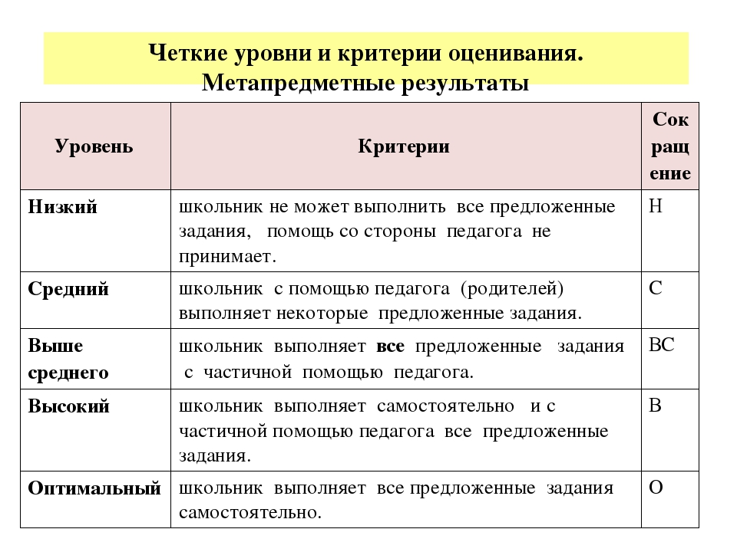

Slide 24
Спасибо за внимание!

